Slide 1
Лаборатория Свободных Решений
«Информационные технологии в местном самоуправлении»
Конференция АСДГ, Красноярск, 2014
Директор по развитию
Котов Алексей Анатольевич
тел.: +7 (499) 703-39-66 +7 (8482) 554-771
e-mail: info@osslabs.ru
сайт: osslabs.ru

Slide 2
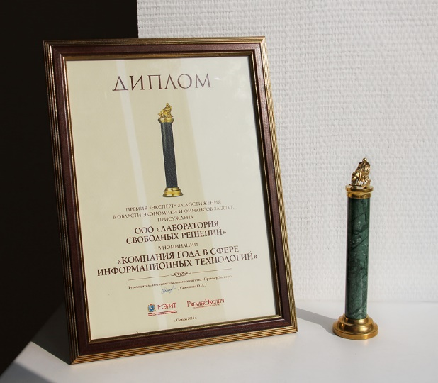
О компании
Лаборатория Свободных Решений — российская компания, осуществляющая деятельность в сфере информационных технологий (ИТ) с использованием свободного программного обеспечения.
Компания года в сфере информационных технологий по Самарской области

Slide 3
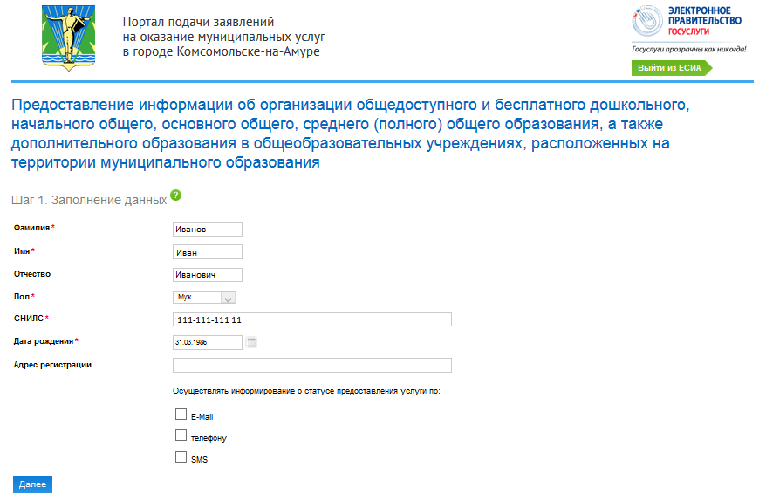
АИС «ГОСУСЛУГИ» для автоматизации
муниципальных услуг в ОМСУ.
Электронная подача обращения
Notes:
Горизонтальная ИС. Решает не задачу конкретного департамента муниципалитета, а задачу оказания услуг муниципалитета в целом.
Входит в базовый функционал :
СИА
СМЭВ
ВИС
РПГУ

Slide 4
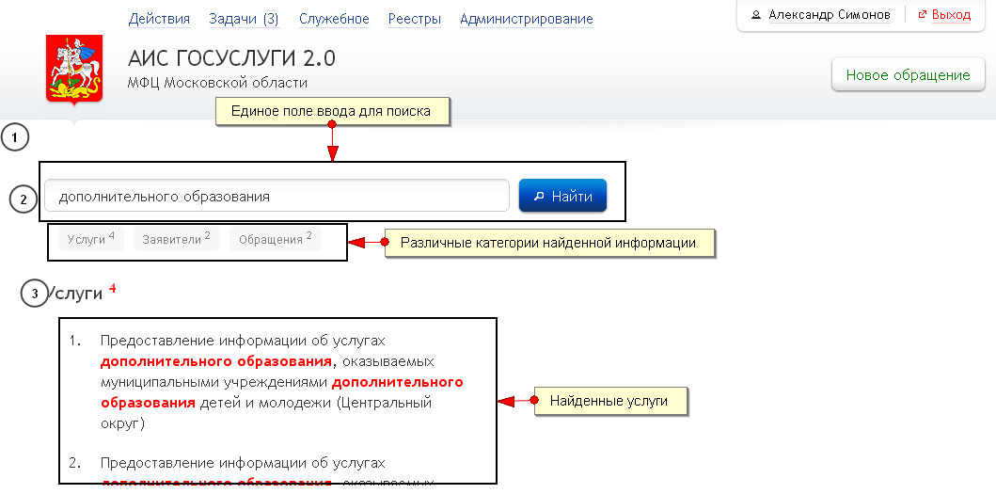
АИС ГОСУСЛУГИ.МФЦ
Автоматизация сети МФЦ Московской области. 38 действующих МФЦ. Более 100 государственных и муниципальных услуг по принципу «Одного окна».

Slide 5
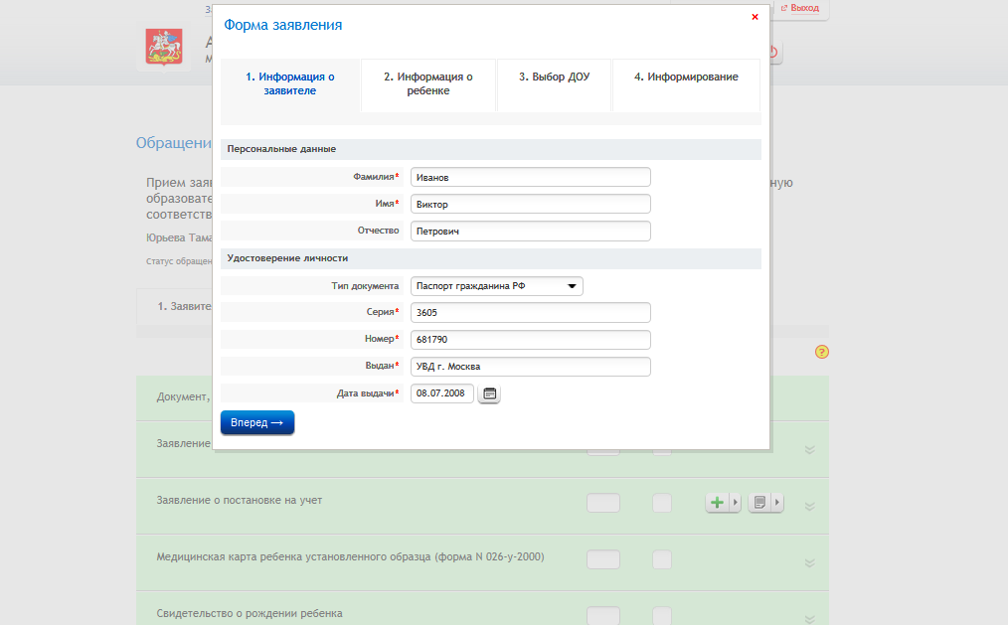
АИС ГУ Московской области
Интеграция с ведомственными системами
Услуга: Прием заявлений на зачисление в детский сад.

Slide 6
Автоматизация госуслуг Московской области.
Органы власти, МФЦ, Почта России
38 МФЦ
50 отделений почтовой связи
4 ОИВ:
Министерство социальной защиты населения
Главное архивное управление
Министерство сельского хозяйства и продовольствия
Министерство транспорта
3 ОМСУ:
Городской округ Долгопрудный
Клинский муниципальный район
Щёлковский муниципальный район
Порядка 650 пользователей
Порядка 100 пользователей
Порядка 100 пользователей
+
планируется подключить в ближайшее время еще
порядка 150 пользователей

Slide 7
Наши решения
CSMS – client service management system (автоматизация управления внутренними и внешними услугами организации)
АИС МФЦ
АИС ГОСУСЛУГИ (автоматизация предоставления государственных и муниципальных услуг в органах власти и органах местного самоуправления)
НСИ
КХД (корпоративное хранилище данных)
BI (бизнес аналитика)
Порталы
Решение для мониторинга инфраструктуры
ITAM / ITSM
СЭД

Slide 8
Спасибо за внимание
тел.: +7 (499) 703-39-66 +7 (8482) 554-771
e-mail: info@osslabs.ru
сайт: osslabs.ru

